Slide 1

密码技术应用员
密码算法与协议

Slide 2
目录
密码算法与协议
密码学发展简介
Shannon理论
Hash函数
对称密码算法
非对称密码算法
密码协议

Slide 3
密码学发展简介
密码学简介
密码学定义
密码学是研究如何通过数学和计算机科学的方法来保护信息安全的学科，主要研究信息的加密、解密、签名、认证等技术。
基本概念
明文(Plaintext)
：原始可读信息
密文(Ciphertext)
：经过加密后的信息
加密(Encryption)
：将明文转换为密文的过程
解密(Decryption)
：将密文恢复为明文的过程
密钥(Key)
：控制加密和解密过程的参数

Slide 4
密码学发展简介
密码学简介
密码学的主要研究内容
密码算法
：对称密码、非对称密码、Hash函数等
密码协议
：密钥交换、身份认证、安全通信等
密码分析
：研究密码系统的安全性和攻击方法
密码工程
：密码系统的实现和应用
密码学的安全目标
•
保密性(Confidentiality)
•
完整性(Integrity)
确保信息只能被授权方访问
确保信息未被篡改
•
认证性(Authentication)
•
不可否认性(Non-repudiation)
验证通信实体的身份
防止通信方否认已发生的通信

Slide 5
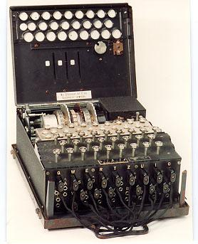
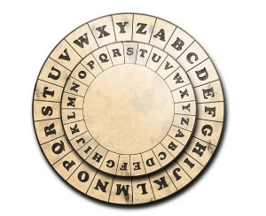

密码学发展简介
密码学发展历史
古典密码学时期
机械密码学时期
现代密码学时期
公元前~1900年
1900年~1950年
1950年至今
替换密码、移位密码
机械加密设备
计算机密码学
古典密码学时期
机械密码学时期
现代密码学时期
最早可追溯到古埃及和美索不达米亚
第一次和第二次世界大战推动发展
1949年：Shannon信息论奠基
凯撒密码：字母表移位加密
恩尼格玛机：转子加密机
1976年：DES标准发布
维吉尼亚密码：多表替代密码
洛伦兹密码机：用于高层通信
1977年：RSA算法发明
主要依靠手工操作
机电设备辅助加密解密
基于严格的数学理论
安全性基于算法保密
密码分析学的快速发展
计算复杂性作为安全基础
凯撒密码盘
二战时期的恩尼格玛密码机
现代密码学的数学基础

Slide 6
目录
密码算法与协议
密码学发展简介
Shannon理论
Hash函数
对称密码算法
非对称密码算法
密码协议

Slide 7
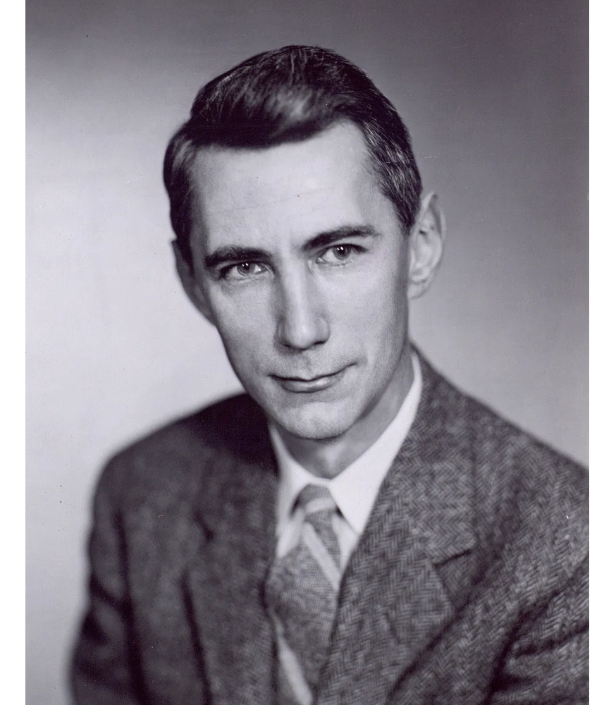
Shannon理论
Claude Shannon及其贡献
主要贡献
①信息论的创立
1948年发表《通信的数学理论》，奠定了信息论基础
②密码学理论
1949年发表《保密系统的通信理论》，将密码学从艺术转变为科学
③开关电路理论
将布尔代数应用于电路设计，为数字电路奠定基础
④信息熵概念
提出用于度量信息不确定性的数学工具
生平简介 (1916-2001)
1916年4月30日出生于美国密歇根州
1936年获得密歇根大学电气工程和数学双学位
1940年获得麻省理工学院博士学位
1941-1972年在贝尔实验室工作
1956年起担任麻省理工学院教授

Slide 8
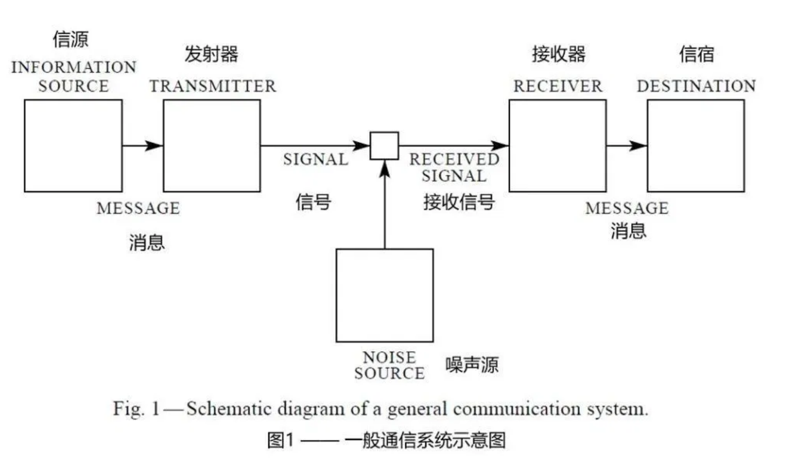
Shannon理论
Shannon通信模型
信息论核心概念
信息熵(Information Entropy)
信息的不确定性度量，表示传输一条消息所需的最小比特数
H(X) = -∑p(x)log₂p(x)
信道容量(Channel Capacity)
信道在单位时间内可靠传输的最大信息量
通信模型组成部分
C = B·log₂(1+S/N)
信息源
：产生待传输的消息
发送器
：将消息转换为信号
冗余度(Redundancy)
信道
：传输信号的媒介
信息中可被压缩或省略而不丢失内容的部分
噪声源
：干扰信号传输的因素
接收器
：将信号转换回消息

Slide 9
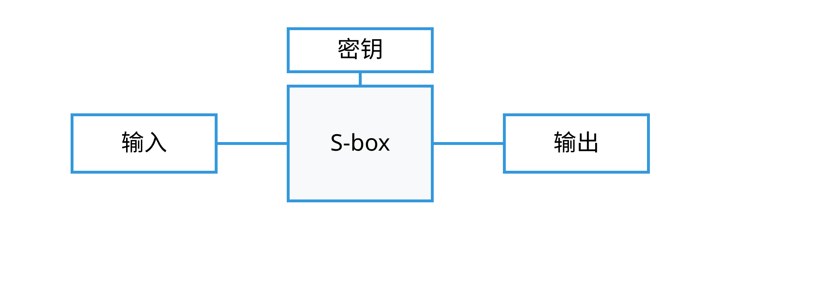
Shannon理论
混淆与扩散原理
混淆 (Confusion)
使密文和密钥之间的关系尽可能复杂，每一位密钥都会影响多位密文
实现方式：
替换（S-box）- 将输入替换为另一个值。
混淆的应用实例
AES算法中的SubBytes操作、DES算法中的S盒替换

Slide 10
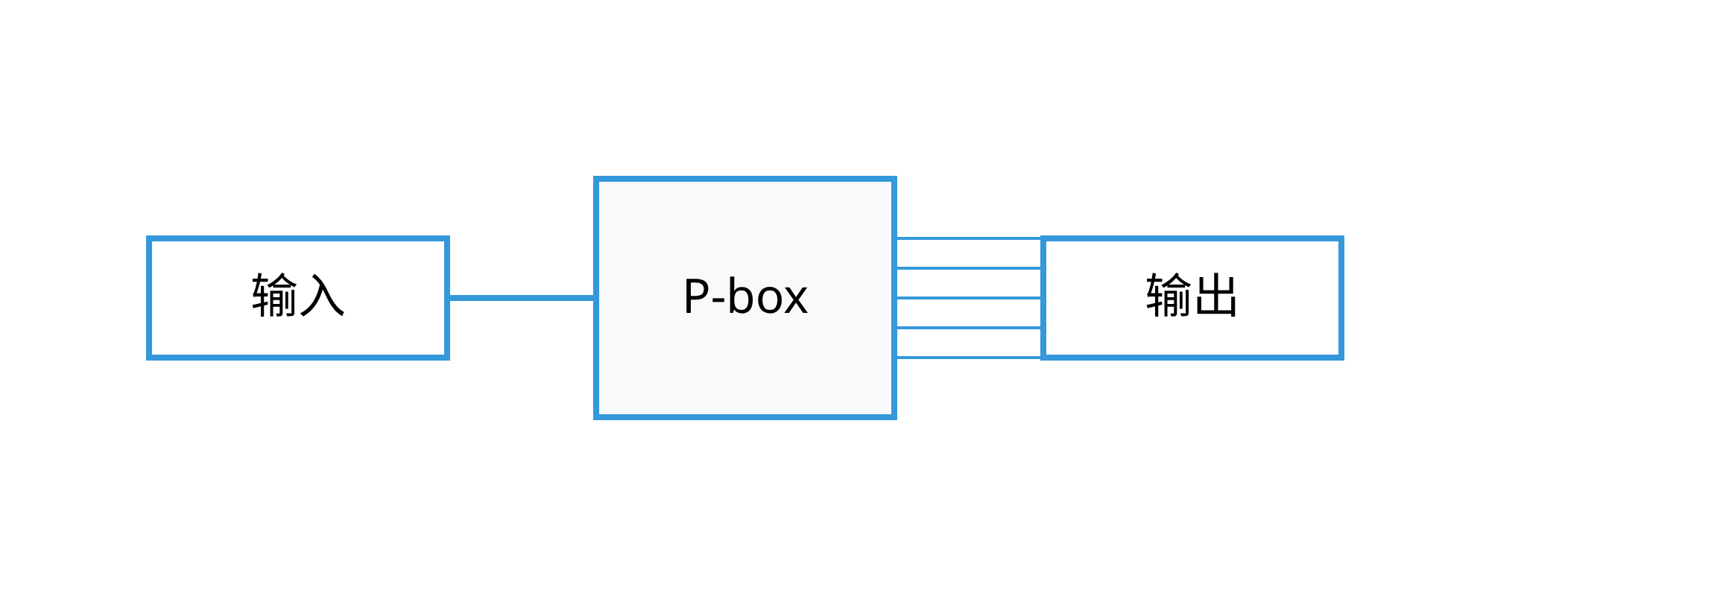
Shannon理论
混淆与扩散原理
扩散 (Diffusion)
使明文的统计特性在密文中扩散开来，明文的微小变化会导致密文的大量变化
实现方式：
置换（P-box）- 重新排列输入位的顺序。
扩散的应用实例
AES算法中的ShiftRows和MixColumns操作、DES算法中的P盒置换

Slide 11
目录
密码算法与协议
密码学发展简介
Shannon理论
Hash函数
对称密码算法
非对称密码算法
密码协议

Slide 12
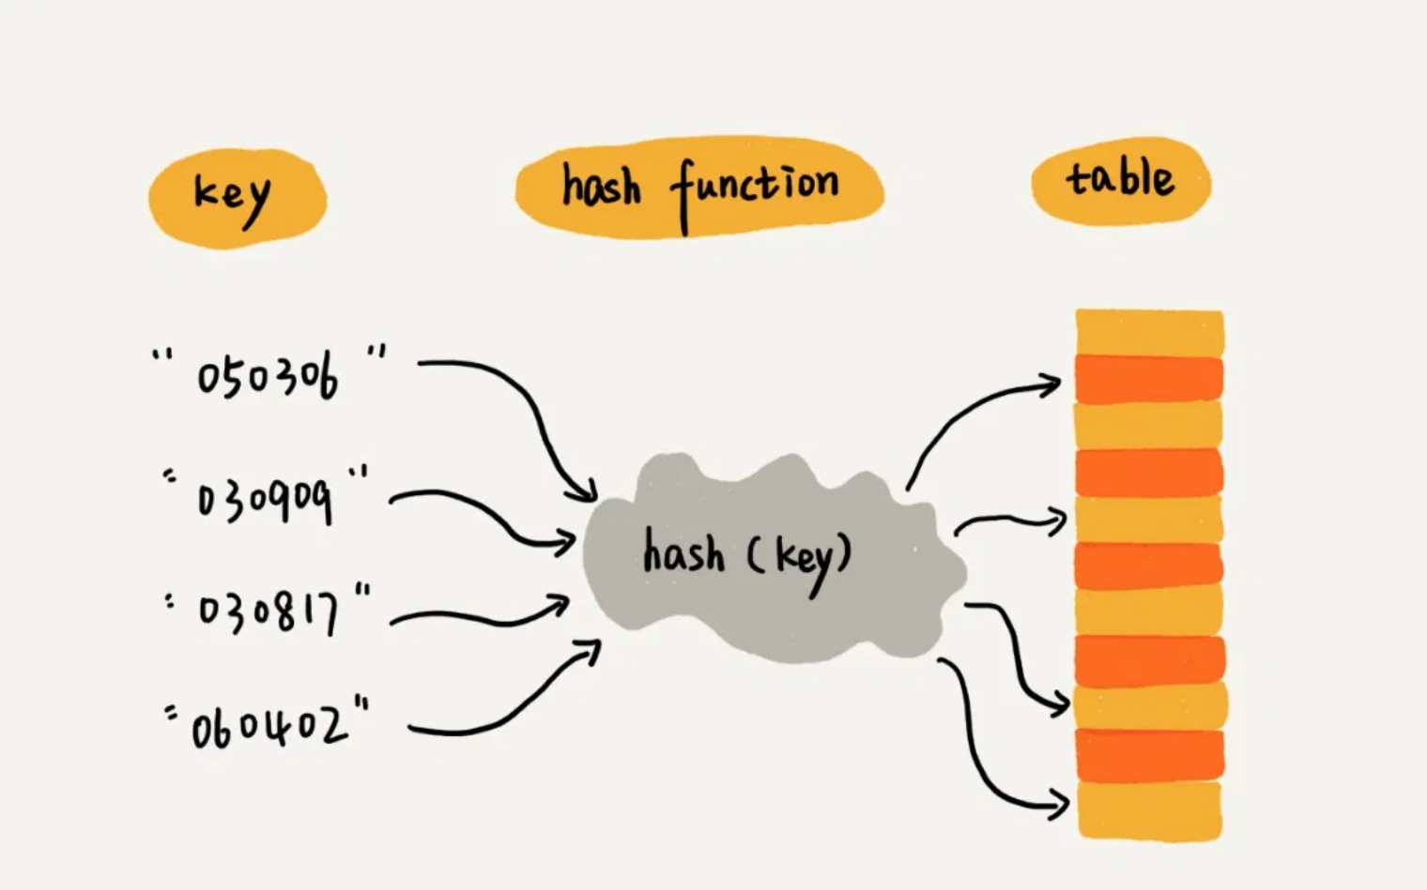



Hash函数
Hash函数基本概念
Hash函数定义
Hash函数是将任意长度的消息压缩为固定长度输出的函数，其输出被称为哈希值、消息摘要或指纹。
Hash函数的工作原理
将输入消息分割成固定大小的数据块
对每个数据块进行压缩处理
将处理结果与内部状态进行混合
重复上述过程直到处理完所有数据块
输出最终的哈希值
Hash函数的基本要求
确定性
伪随机性
相同的输入总是产生相同的输出
输出在统计上呈现随机分布特性
输入可以是任意长度
输出长度固定
压缩性
计算效率高（给定输入，容易计算输出）
将任意长度的输入映射为固定长度的输出
满足密码学安全特性（单向性、抗碰撞性等）

Slide 13



Hash函数
Hash函数基本概念
雪崩效应 (Avalanche Effect)
雪崩效应示例
即使输入数据的微小改变，也会导致输出散列值的巨大变化。这种特性称为雪崩效应，保证了数据的微小改动会在散列值中得到充分体现。
Hello
1d229271928d3f9e2bb037…
Hell@
2fe5b87b964a7d0e98e324…
意义：
增加密码分析的难度，提高安全性。
Hash函数特性的实际意义
数据完整性
数字签名
密码存储
通过比较哈希值，可以检测数据是否被篡改
对消息的哈希值进行签名，提高效率并确保完整性
存储密码的哈希值而非明文，提高安全性

Slide 14
Hash函数
Hash函数基本概念
SHA-2与SHA-3的主要区别
SHA系列发展历程
SHA-1：1995年发布，输出160位哈希值
SHA-2：2001年发布，包括SHA-224/256/384/512
SHA-3：2015年发布，基于Keccak海绵结构
SHA-2基于Merkle–Damgård结构，SHA-3基于海绵结构；SHA-3对长度扩展攻击有更好的抵抗力；在软件实现中SHA-2通常更快，在硬件实现中SHA-3更高效。
算法
输出长度(位)
安全性
应用场景
SHA-256工作原理
已被攻破
消息填充：将消息填充至512位的倍数
初始化哈希值：使用8个32位常量
消息处理：将消息分为512位块，每块进行64轮运算
输出：连接8个32位值得到256位哈希值
SHA-1
160
不再推荐使用
SHA-256
256
高
数字签名、证书
SHA-512
密钥生成、高安全性应用
512
极高
未来应用、抗量子计算
SHA-3
224-512
极高

Slide 15
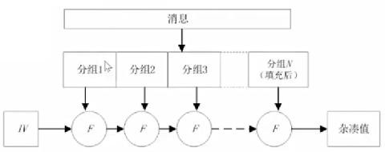
Hash函数
国密算法SM3简介
SM3算法简介
SM3是中国国家密码管理局发布的密码杂凑算法标准，用于生成消息摘要，是我国自主设计的杂凑函数。
发布时间：2010年，标准号为GM/T 0004-2012
输出长度：256位（32字节）
分组长度：512位，采用Merkle-Damgård结构
压缩函数：基于Feistel网络结构设计
SM3算法特点
自主知识产权
：完全自主设计的杂凑算法
高安全性
：抵抗碰撞攻击、原像攻击等
高效率
：软硬件实现效率高
标准化
：国家标准和行业标准
广泛应用
：与SM2、SM4算法配套使用

Slide 16
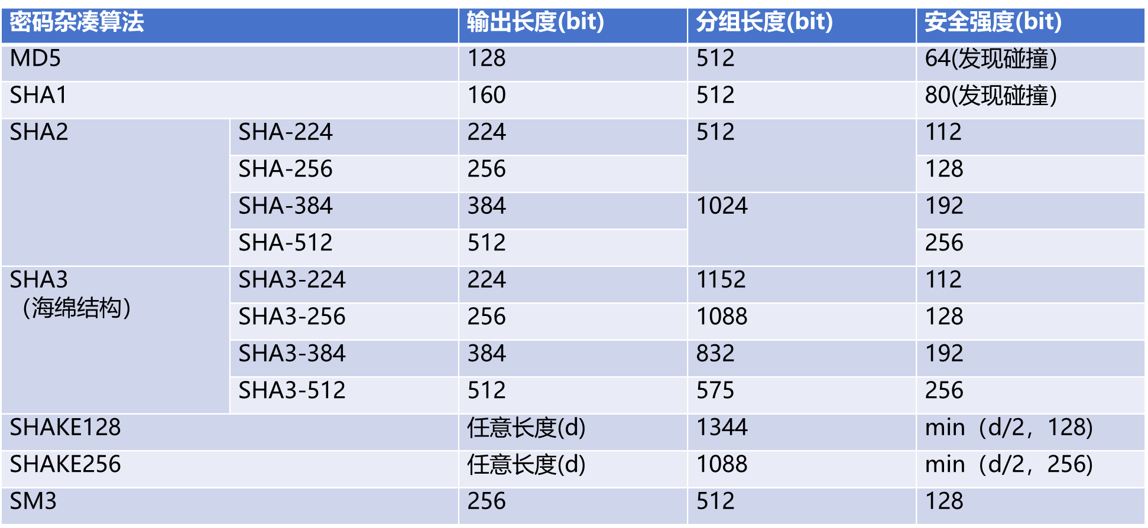
Hash函数
杂凑算法比较

Slide 17
目录
密码算法与协议
密码学发展简介
Shannon理论
Hash函数
对称密码算法
非对称密码算法
密码协议

Slide 18
对称密码算法
对称密码算法简介
对称密码定义
对称密码是使用相同密钥进行加密和解密的密码系统。加密方和解密方必须事先协商并安全地共享密钥。
对称密码的数学表示
如果E是加密算法，D是解密算法，K是密钥，则：
加密：C = E(K, P)
解密：P = D(K, C)
其中P是明文，C是密文。
对称密码的基本要求
加密算法必须足够强，即使知道算法细节，在不知道密钥的情况下也无法解密
密钥空间必须足够大，使得暴力破解在计算上不可行
算法应该易于实现，且加解密效率高
算法应该能够抵抗已知的密码分析攻击

Slide 19
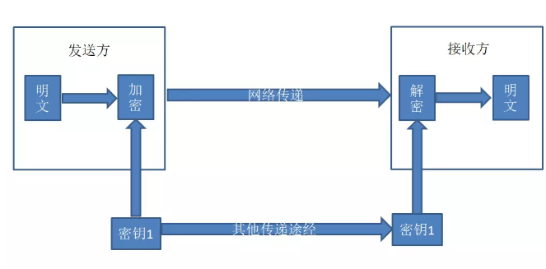




对称密码算法
对称密码工作流程
对称密码的工作流程
发送方和接收方事先协商并安全地共享密钥K
发送方使用密钥K和加密算法E将明文P加密为密文C
发送方将密文C通过不安全信道传输给接收方
接收方使用相同的密钥K和解密算法D将密文C解密为明文P
密钥管理挑战
密钥分发
密钥存储
如何安全地将密钥传递给通信双方
如何安全地存储密钥防止泄露
对称加密工作原理示意图
密钥更新
密钥数量
如何定期更新密钥以增强安全性
n个用户需要n(n-1)/2个密钥

Slide 20
对称密码算法
分组密码与流密码
分组密码 (Block Cipher)
流密码 (Stream Cipher)
将明文分成固定长度的块，对每个块进行加密。
生成密钥流，与明文逐位（或逐字节）进行异或操作。
每次处理固定长度的数据块（如64位、128位）
一次处理一位或一字节数据
相同的明文块在相同密钥下产生相同的密文块
加密速度通常快于分组密码
典型算法：DES（64位块）、AES（128位块）
典型算法：RC4、ChaCha20、A5/1（GSM）
分组密码工作模式
ECB模式
CBC模式
电子密码本模式，直接加密每个块
密码块链接模式，增加了扩散性
CFB模式
CTR模式
密码反馈模式，无需填充
计数器模式，支持并行处理

Slide 21
对称密码算法
分组密码与流密码
分组密码 (Block Cipher)
流密码 (Stream Cipher)
将明文分成固定长度的块，对每个块进行加密。
生成密钥流，与明文逐位（或逐字节）进行异或操作。
每次处理固定长度的数据块（如64位、128位）
一次处理一位或一字节数据
相同的明文块在相同密钥下产生相同的密文块
加密速度通常快于分组密码
典型算法：DES（64位块）、AES（128位块）
典型算法：RC4、ChaCha20、A5/1（GSM）
分组密码工作模式
ECB模式
CBC模式
电子密码本模式，直接加密每个块
密码块链接模式，增加了扩散性
CFB模式
CTR模式
密码反馈模式，无需填充
计数器模式，支持并行处理

Slide 22
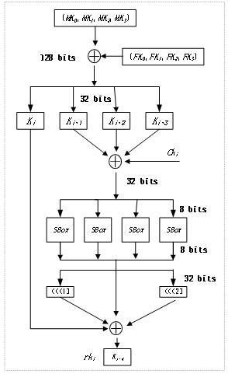
对称密码算法
国密算法SM4简介
SM4算法简介
SM4是中国国家密码管理局发布的分组密码算法标准，是我国自主设计的对称密码算法，属于国家商用密码算法。
发布时间：2012年，标准号为GM/T 0002-2012
分组长度：128位（16字节）
密钥长度：128位（16字节）
轮数：32轮
结构：非平衡Feistel网络结构
SM4算法特点
自主知识产权
：完全自主设计的分组密码算法
高安全性
：抵抗已知的密码分析攻击
高效率
：软硬件实现效率高
加解密结构相同
：仅密钥使用顺序不同
适用性广
：适用于各种应用场景
密钥扩展算法

Slide 23
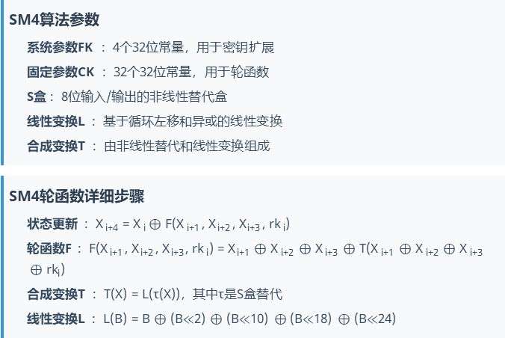
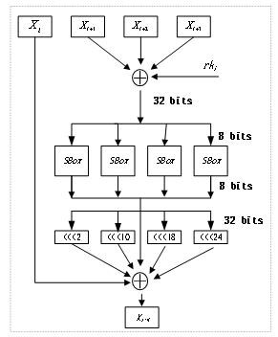
对称密码算法
国密算法SM4简介
SM4加密算法

Slide 24
目录
密码算法与协议
密码学发展简介
Shannon理论
Hash函数
对称密码算法
非对称密码算法
密码协议

Slide 25
非对称密码算法
非对称密码算法简介
非对称密码定义
非对称密码的主要应用
加密通信
：使用接收方的公钥加密，接收方使用私钥解密
非对称密码（也称公钥密码）是一种使用一对密钥的密码系统，公钥可以公开分发，而私钥需要保密。公钥用于加密或验证签名，私钥用于解密或生成签名。
数字签名
：使用发送方的私钥签名，任何人都可以用公钥验证
密钥交换
：安全地在不安全信道上协商共享密钥
非对称密码的数学基础
非对称密码的优缺点
单向函数
：正向计算容易，反向计算困难
优点
缺点
陷门单向函数
：知道特定信息（陷门）时可以高效逆运算
无需预先共享密钥
计算速度慢
常见数学难题：
密钥管理更简单
密钥长度较长
大整数分解（RSA）、离散对数（DH/DSA）、
椭圆曲线（ECDH/ECDSA）
可实现数字签名
需要PKI支持

Slide 26
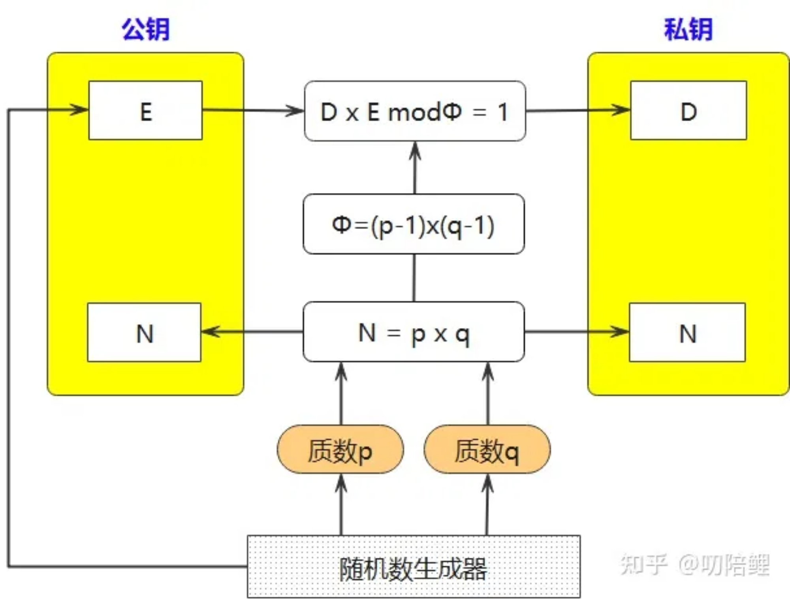
非对称密码算法
RSA算法简介
RSA算法背景
全称：Rivest-Shamir-Adleman算法
发明者：Ron Rivest、Adi Shamir和Leonard Adleman
发表时间：1977年
数学基础：基于大整数分解的困难性
RSA密钥生成过程
选择两个大质数p和q（通常为1024位或更大）
计算模数n = p × q
计算欧拉函数φ(n) = (p-1) × (q-1)
选择公钥指数e，满足1 < e < φ(n)且gcd(e, φ(n)) = 1
计算私钥指数d，满足e × d ≡ 1 (mod φ(n))

Slide 27
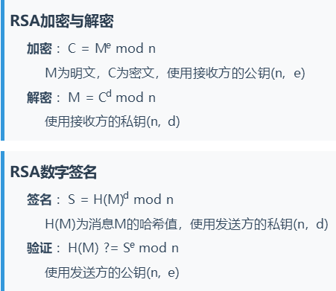


非对称密码算法
RSA算法简介
RSA的安全性与实际应用
安全性考量
密钥长度至少2048位以抵抗现代计算能力
优化技术
中国剩余定理(CRT)可加速RSA解密
实际应用
TLS/SSL、PGP、数字证书、智能卡

Slide 28
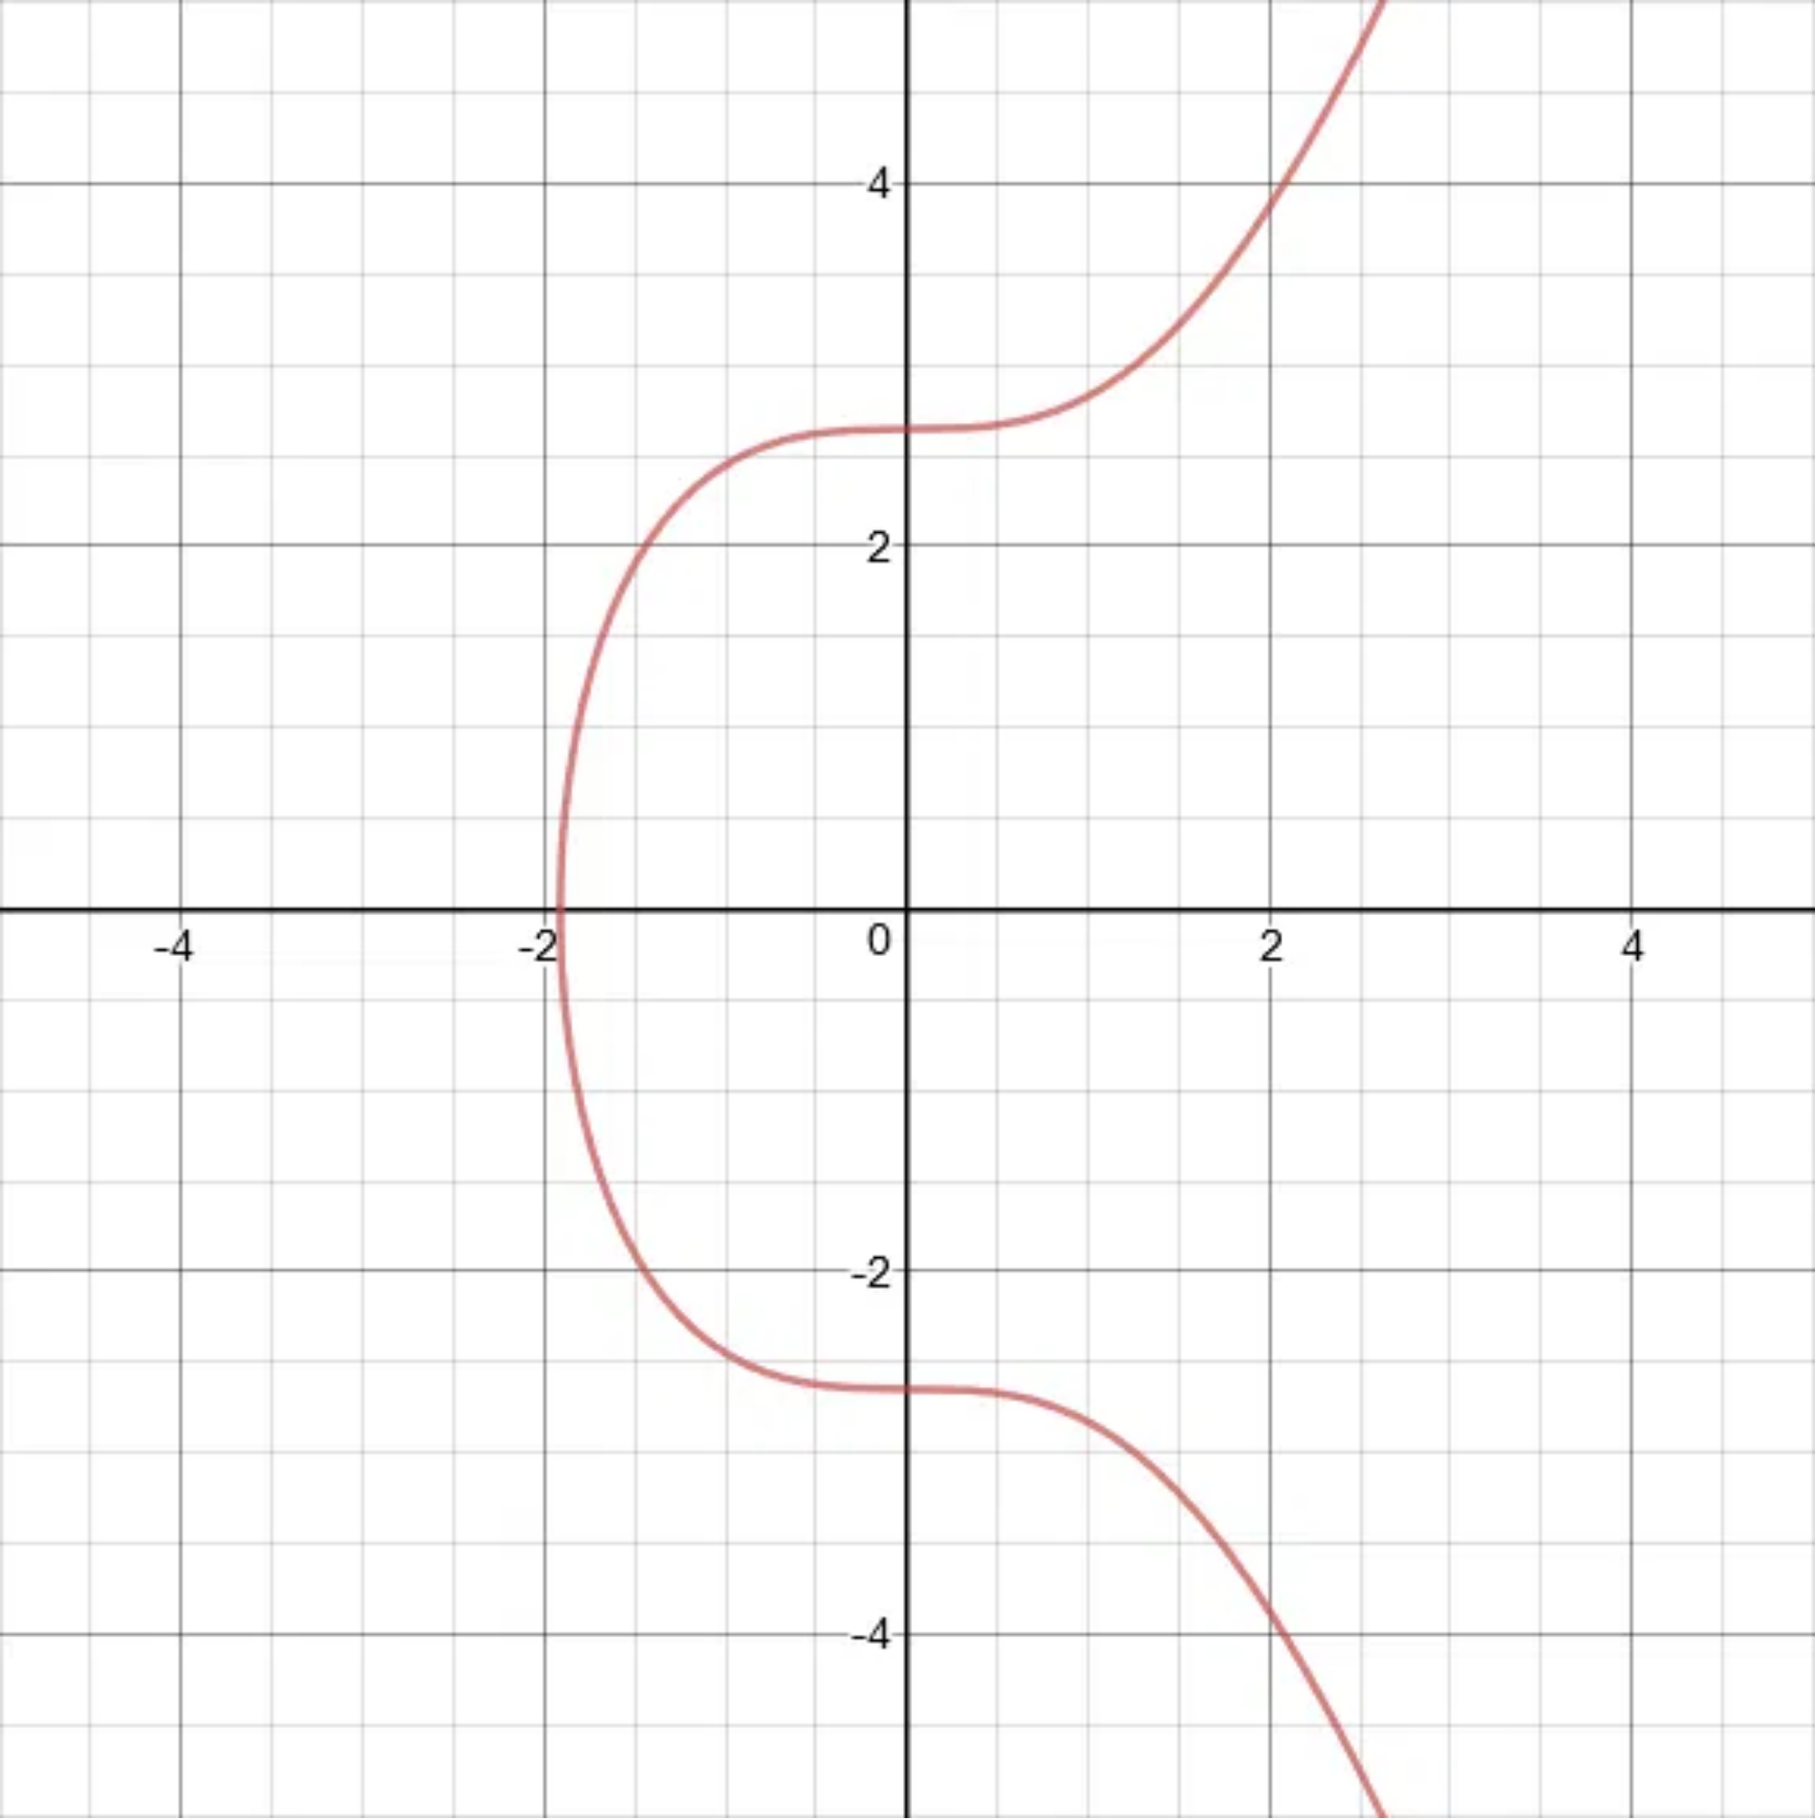
非对称密码算法
椭圆曲线密码体制（ECC）简介
椭圆曲线密码学基本概念
椭圆曲线密码学(ECC)是基于椭圆曲线数学的公钥密码系统，其安全性基于椭圆曲线离散对数问题(ECDLP)的计算困难性。
标准形式：y² = x³ + ax + b（其中4a³ + 27b² ≠ 0）
ECC的优势
更短的密钥长度
：256位ECC密钥提供与3072位RSA相当的安全性
更高的计算效率
：密钥生成、签名和验证操作更快
更低的资源消耗
：适用于资源受限设备（物联网、智能卡）

Slide 29



非对称密码算法
椭圆曲线密码体制（ECC）简介
ECC的应用场景
主要ECC算法
ECDH
：椭圆曲线Diffie-Hellman，用于密钥交换
TLS/SSL协议
现代HTTPS使用ECDHE进行密钥交换，ECDSA进行证书签名
ECDSA
：椭圆曲线数字签名算法，用于数字签名
EdDSA
：Edwards曲线数字签名算法，如Ed25519
移动设备安全
资源受限设备上的加密、认证和安全通信
常用椭圆曲线
NIST曲线
：P-256、P-384、P-521（美国标准）
区块链技术
Curve25519
：由Daniel J. Bernstein设计，广泛用于现代密码协议
用于数字货币的交易签名和地址生成
secp256k1
：用于比特币和以太坊等区块链系统

Slide 30
非对称密码算法
国密算法SM2简介
SM2算法简介
SM2实现要点
SM2是中国国家密码管理局发布的椭圆曲线公钥密码算法标准，是我国自主设计的公钥密码算法，属于国家商用密码算法。
：点加法、点乘法的高效实现
椭圆曲线运算
模运算优化
：使用蒙哥马利算法等优化技术
发布时间：2010年，标准号为GM/T 0003-2012
：使用密码学安全的随机数生成器
随机数生成
基于椭圆曲线密码学（ECC）原理
：防止时间攻击、功耗攻击等
密钥长度：256位，安全强度相当于RSA 3072位
侧信道防护
参数验证
：严格验证输入参数的有效性
包含数字签名、密钥交换和公钥加密三部分
SM2算法特点
SM2标准化与认证
自主知识产权
：完全自主设计，避免国外算法潜在后门
高安全性
：抵抗已知的ECC攻击方法
国家标准
：GB/T 32918系列标准
高效率
：计算效率高，密钥短，适合资源受限环境
行业标准
：金融、电信等行业标准
国产化
：支持国家密码应用安全可控战略
产品认证
：商用密码产品认证
标准化
：已纳入国家和行业标准体系
国际标准
：ISO/IEC 14888-3等国际标准

Slide 31
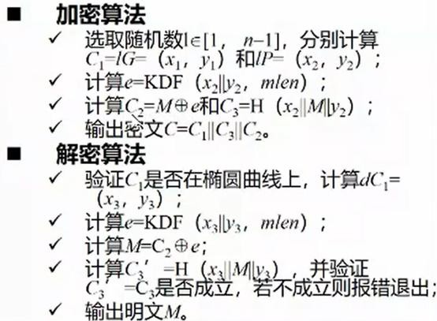

非对称密码算法
国密算法SM2简介
SM2数字签名算法流程
密钥生成
：随机选择私钥d，计算公钥P = dG
签名生成
：计算杂凑值，生成随机数k，计算签名(r,s)
签名验证
：验证签名参数有效性，计算验证点
杂凑算法
：使用SM3杂凑算法
数学基础
基于椭圆曲线离散对数问题的困难性，目前没有有效的量子前攻击方法

Slide 32
目录
密码算法与协议
密码学发展简介
Shannon理论
Hash函数
对称密码算法
非对称密码算法
密码协议

Slide 33
密码协议
密码协议基本概念
密码协议的安全属性
密码协议定义
保密性
：确保信息只能被授权方访问
密码协议是一系列定义良好的步骤和消息交换规则，使用密码学原语（如加密、签名、哈希等）来实现特定的安全目标，如认证、保密性、完整性和不可否认性。
完整性
：确保信息在传输过程中不被篡改
认证
：验证通信实体的身份
不可否认性
：防止实体否认其行为
密码协议的基本要素
参与方
：协议中涉及的实体（如客户端、服务器）
密码协议的常见攻击
消息
：参与方之间交换的数据
中间人攻击
：攻击者在通信双方之间截获并修改消息
规则
：定义消息生成、发送和处理的方式
重放攻击
：攻击者捕获并重新发送之前的有效消息
安全目标
：协议设计要达到的安全属性
会话劫持
：攻击者接管已建立的合法会话

Slide 34
密码协议
Diffie-Hellman密钥交换协议
Diffie-Hellman协议概述
Diffie-Hellman密钥交换协议是第一个公开的密钥交换协议，由Whitfield Diffie和Martin Hellman于1976年提出，允许双方在不安全的通信信道上建立共享密钥。
解决了密钥分发问题，无需预先共享密钥
基于离散对数问题的计算困难性
为非对称密码学奠定了基础
Diffie-Hellman协议的数学基础
离散对数问题
a
：已知大素数p、生成元g和g
mod p，求解a非常困难
模幂运算
a
：g
mod p 计算容易，但求解离散对数困难
交换律
a
b
b
a
ab
：(g
)
mod p = (g
)
mod p = g
mod p

Slide 35
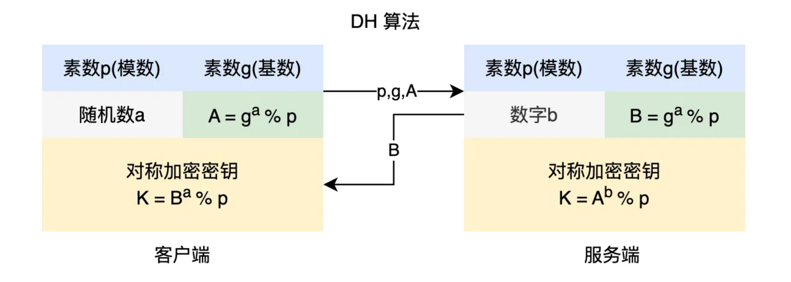
密码协议
Diffie-Hellman密钥交换协议
Diffie-Hellman秘钥交换流程
参数准备
双方公开选定两个参数：
一个大素数 p（模数）
一个整数 g（原根，1 < g < p）
生成私钥
Alice随机选择私钥 a，Bob随机选择私钥 b（均保密）
计算公钥
Alice计算公钥 A = gᵃ mod p → 发送给Bob
Bob计算公钥 B = gᵇ mod p → 发送给Alice
共享密钥生成
Alice计算共享密钥：K = Bᵃ mod p = (gᵇ)ᵃ mod p
Bob计算共享密钥：K = Aᵇ mod p = (gᵃ)ᵇ mod p
结果验证
双方得到相同的 K（因数学原理：gᵃᵇ mod p = gᵇᵃ mod p）

Slide 36
密码协议
Diffie-Hellman密钥交换协议
Diffie-Hellman在实际协议中的应用
Diffie-Hellman的安全威胁
TLS/SSL
：用于Web安全通信的密钥协商
中间人攻击
：攻击者可以截获并替换公钥
IPsec
：网络层安全协议中的密钥交换
弱参数攻击
：使用特殊构造的p和g可能导致密钥泄露
SSH
：安全Shell协议中的密钥协商
Logjam攻击
：针对使用弱DH参数的TLS连接
Signal协议
：端到端加密消息应用的基础
IKE
：Internet密钥交换协议
量子计算威胁
：Shor算法可在多项式时间内破解
Diffie-Hellman安全参数选择
增强Diffie-Hellman安全性的方法
素数p大小
：至少2048位以抵抗当前计算能力
认证DH
：结合数字签名防止中间人攻击
生成元g选择
：应为p-1的原根
使用强参数
：选择足够大的素数和安全的生成元
私钥长度
：至少与p相当的位数
迁移到ECDH
：使用椭圆曲线提供更高效的安全性
安全随机数生成器
：用于生成私钥
后量子替代方案
：研究抗量子的密钥交换协议

Slide 37
密码协议
SSL/TLS协议
SSL/TLS协议简介
SSL/TLS协议的版本演进
SSL (安全套接字层) 和 TLS (传输层安全) 是为网络通信提供安全及数据完整性的加密协议，广泛应用于Web浏览器和服务器之间的安全通信。
SSL 2.0 (1995)
最早的公开版本，存在严重安全漏洞
SSL 3.0 (1996)
重大改进，但仍有POODLE等漏洞
TLS 1.0 (1999)
基于SSL 3.0，但有BEAST攻击风险
TLS 1.1 (2006)
改进了CBC模式，增强安全性
TLS 1.2 (2008)
支持AEAD加密套件，大幅提升安全性
TLS 1.3 (2018)
简化握手，移除不安全算法，提高性能
SSL由Netscape于1994年开发，后由IETF标准化为TLS
TLS 1.0发布于1999年，是SSL 3.0的升级版本
最新版本TLS 1.3于2018年发布，大幅提升安全性和性能
SSL/TLS协议的主要目标
加密通信
：确保数据在传输过程中的保密性
身份验证
：验证通信双方的身份，防止身份欺骗
数据完整性
：确保数据在传输过程中不被篡改
前向保密
：即使长期密钥泄露，过去的会话仍然安全

Slide 38
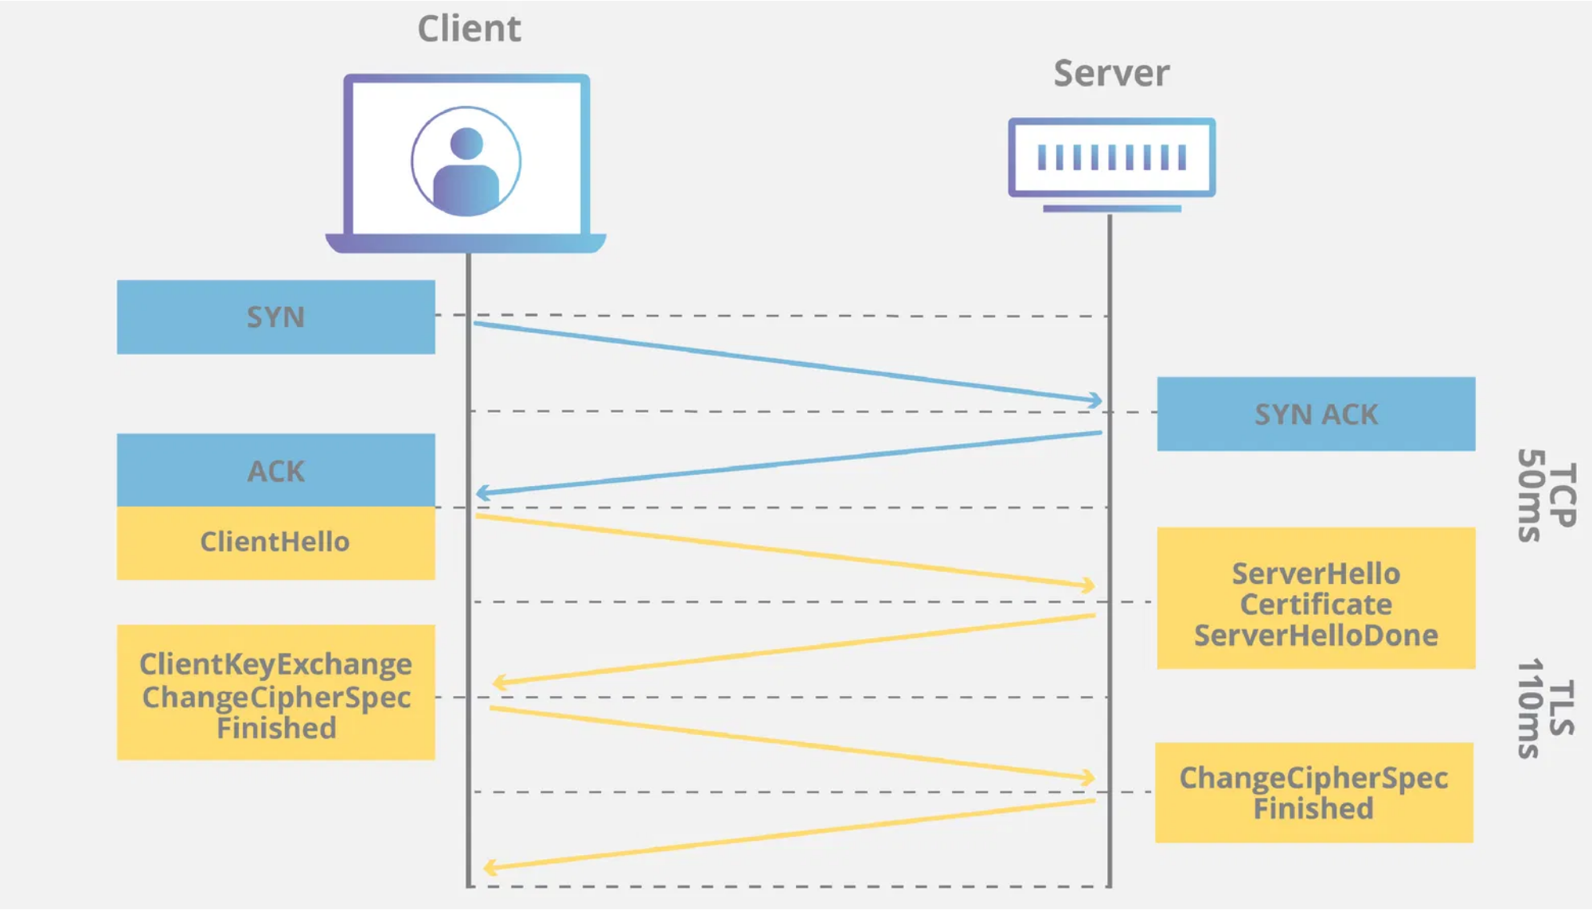
密码协议
SSL/TLS协议
TLS 1.2握手过程
ClientHello
：客户端发送支持的TLS版本、加密套件和随机数
ServerHello
：服务器选择TLS版本、加密套件并发送随机数
Certificate
：服务器发送其证书链
ServerKeyExchange
：服务器发送密钥交换参数（如DH参数）
CertificateRequest
：（可选）服务器请求客户端证书
ServerHelloDone
：服务器完成初始消息发送
ClientKeyExchange
：客户端发送密钥交换信息
ChangeCipherSpec
：双方通知切换到加密通信
Finished
：验证握手消息的完整性

Slide 39
密码协议
IPsec协议
IPsec简介
IPsec（Internet Protocol Security）是一组用于保护IP通信安全的协议，工作在网络层，为IP数据包提供加密、认证和完整性保护。
由IETF开发，最初在RFC 1825-1829中定义（1995年）
当前版本在RFC 4301-4309中定义
IPsec工作模式
提供端到端、网关到网关或端到网关的安全通信
广泛应用于VPN、远程访问和安全通信
传输模式
：仅保护IP数据包的有效载荷，保留原始IP头
隧道模式
：保护整个IP数据包，并添加新的IP头
IPsec主要组件
安全关联(SA)
：通信双方建立的安全连接
应用场景
：传输模式适用于端到端通信，隧道模式适
用于网关到网关通信
安全协议
：AH（认证头）和ESP（封装安全载荷）
密钥管理
：IKE（Internet密钥交换）协议
安全策略数据库(SPD)
：定义安全策略
安全关联数据库(SAD)
：存储安全关联信息

Slide 40
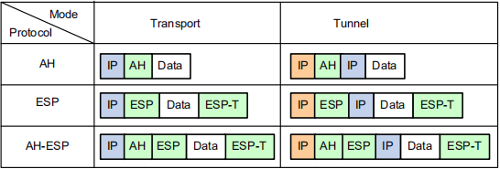
密码协议
IPsec协议
IPsec安全协议详解
认证头(AH)
：提供数据完整性、源认证和防重放保护，但不提供加密
封装安全载荷(ESP)
：提供数据加密、完整性、源认证和防重放保护
AH协议格式
：下一个头、有效载荷长度、SPI、序列号、认证数据
ESP协议格式
：SPI、序列号、加密数据、填充、填充长度、下一个头、认证数据

